Slide 1

Site Fonctionnel
Projet B2 Informatique

Slide 2
Membre de l’Équipe
VICTOR AFFILÉ
20 ANS
B2 INFORMATIQUE
ALEXIS PHELIPPON
22 ANS
B2 INFORMATIQUE

Slide 3
Sommaire
Introduction
Gestion de Projet
Logiciels Utilisés
Organisation du Code
Démonstration
Évolution des Compétences
FAQ

Slide 4

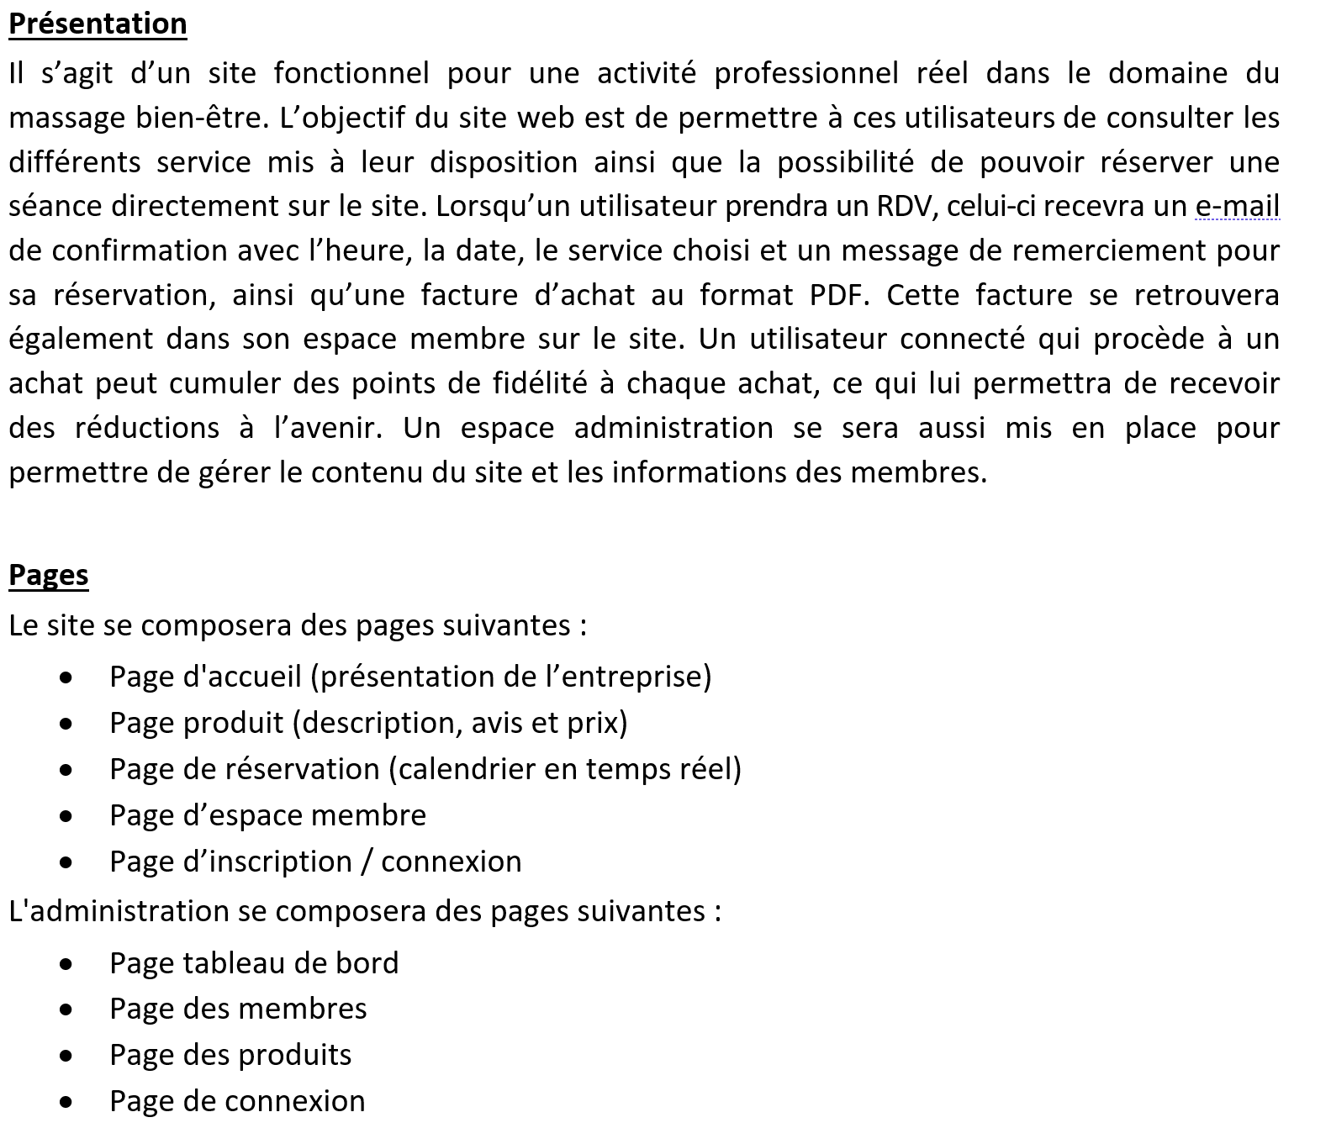
Introduction
Les attentes des fonctionnalités du projet :

Slide 5

Gestion de projet
Prise en compte des compétences individuelles.
Décision des outils informatiques à utiliser.
Attribution des tâches pour chaque personne du groupe.
Utilisation d’un logiciel de versionnage et de stockage.

Slide 6




Logiciels Utilisés

Slide 7
Organisation du code
Création d’une aire de jeu en 2D avec l’élément CANVAS

Slide 8
Création des classes

Slide 9
Fonction du jeu

Slide 10
Ajout de fonctionnalité

Slide 11
Page d’acceuil

Slide 12
Base de donnée

Slide 13
DÉMONSTRATION

Slide 14

Évolution des compétences
Beaucoup d’auto-formation :
Open Class Room
MDN (Mozilla Developer Network)
W3School
Partage de l’expérience de nos camarades
Youtube
Logiciel :
JavaScript
CSS
HTML
Laravel
GIT

Slide 15

FAQ
Avez-vous des questions ?

